Slide 1
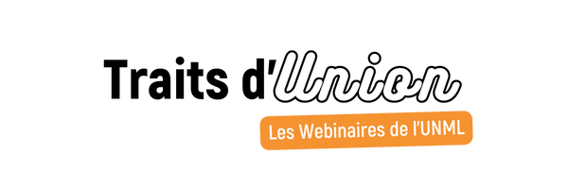
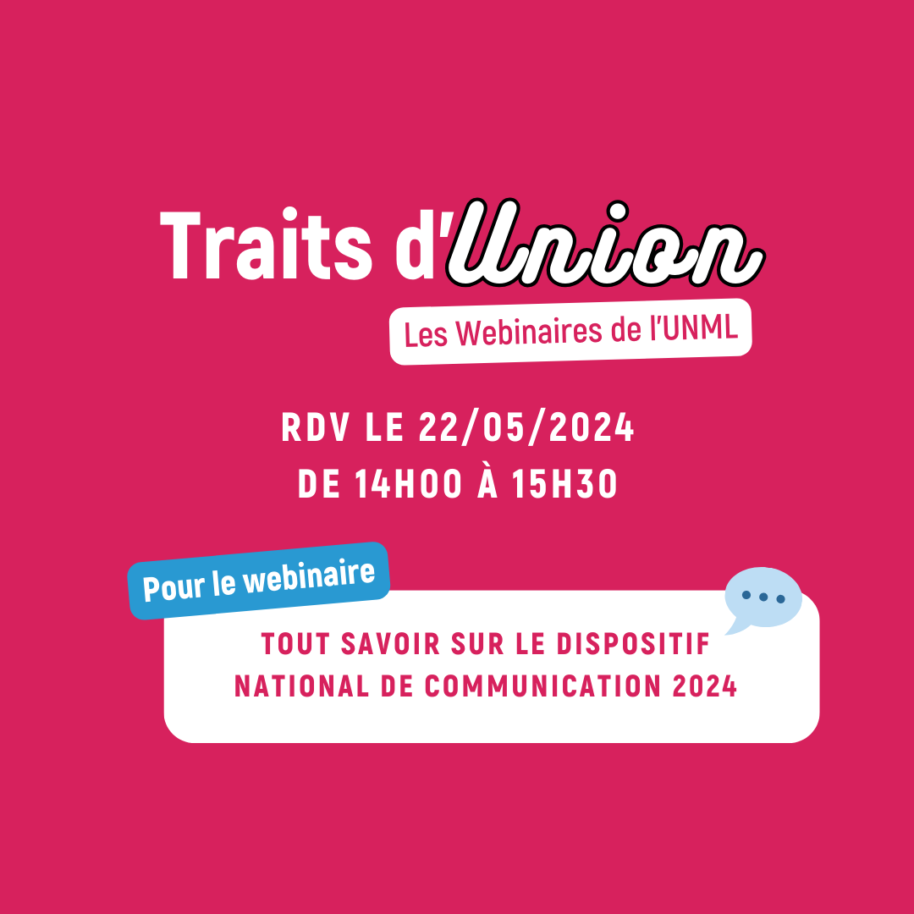
22 mai 2024
Notes:
Edith
Lancer l’enregistrement !!!
L’ensemble de l’outillage sera envoyé au réseau le 27 mai (mail – info flash).

Slide 2
La campagne que vous allez découvrir est le fruit d’un travail collaboratif lancé avec le Créathon lancé auprès du réseau le 23 janvier 2024.
La commission associative nationale Communication a proposé de mettre à l’honneur les talents des référents communication du réseau et des jeunes accompagnés en lançant ce créathon.
Cette démarche a été validée par le bureau de l’UNML.
Notes:
Edith

Slide 3
Un grand merci à tous les participants au créathon !
25 structures participantes dont :
ARML : ARML Normandie
Missions Locales : du Thouarsais, Arrondissement de Sedan, du Delta, Lille Avenirs, Lure Luxeuil Champagney, Rurale du Nord Marnais, Arc Charente, Charleville-Mézières, Est Var, Bourges Mehun sur Yèvre Saint Florent sur Cher, du Valenciennois, La Ciotat, Lens Liévin, Limoges Métropole, Melt, Nord Essonne, Nord Isère, Nord Réunion, Ouest Provence, Pays Basque, Pays d'Auray, Pays de Lérins, Sud 79 et We Ker
Notes:
Priscillia

Slide 4
Et un grand bravo aux gagnants :
Cible Jeunes : la Mission Locale Ouest Provence pour les 2 films « cible jeunes »
Cible Employeurs : la Mission Locale de Charleville-Mézières pour le concept et Amilaura avec la Mission Locale Bron - Décines – Meyzieu pour la réalisation.
Notes:
Priscillia
Merci à Stella Morotti, Chargée de communication pour la Mission Locale Ouest Provence (elle doit être au webinaire)
Merci à Quentin Warin (Charleville) et Aude Coll (Amilaura).

Slide 5
Objectif de ce « Traits d’Union »
Nous mettre en ordre de marche pour lancer la campagne de façon optimale : atteindre nos cibles efficacement.
Notes:
Edith

Slide 6
Rappel des cibles et objectifs du dispositif collaboratif national de communication
2 cibles
Les jeunes de 16 à 25 ans, toute la France.
Les employeurs
Objectifs du dispositif
Dans la poursuite de la campagne nationale 2022, il s’agit de :
donner envie aux jeunes d’aller dans leur Mission Locale ;
faire connaitre les Missions Locales aux employeurs
Notes:
Edith

Slide 7
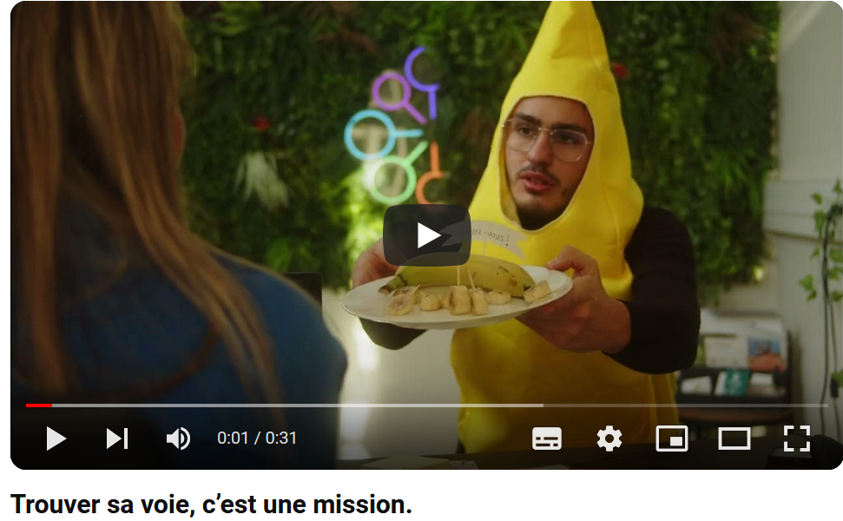
Les créations / Le film « cible jeunes » - le jeune homme - https://youtu.be/7b12sUuWySg
Notes:
Priscillia

Slide 8
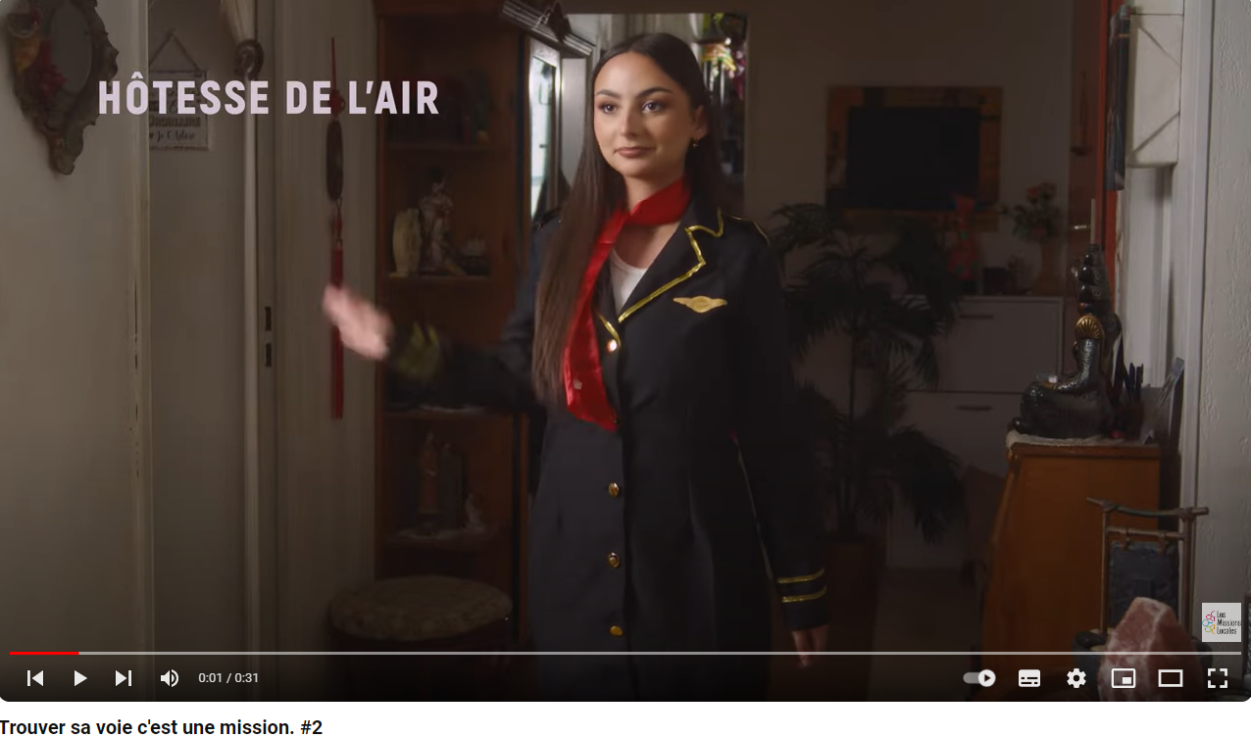
Les créations / Le film « cible jeunes » - la jeune femme
https://youtu.be/D5B9MJXj0Y4
Notes:
Priscillia

Slide 9
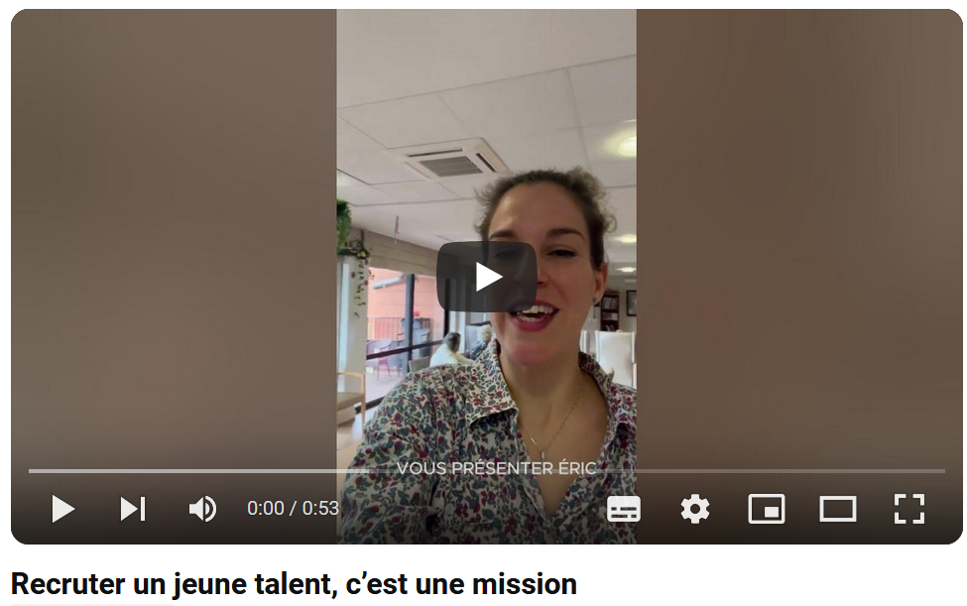
Les créations / Le film « Employeurs »
https://youtube.com/shorts/LA1_tmOIZNI?feature=share
Notes:
Priscillia

Slide 10
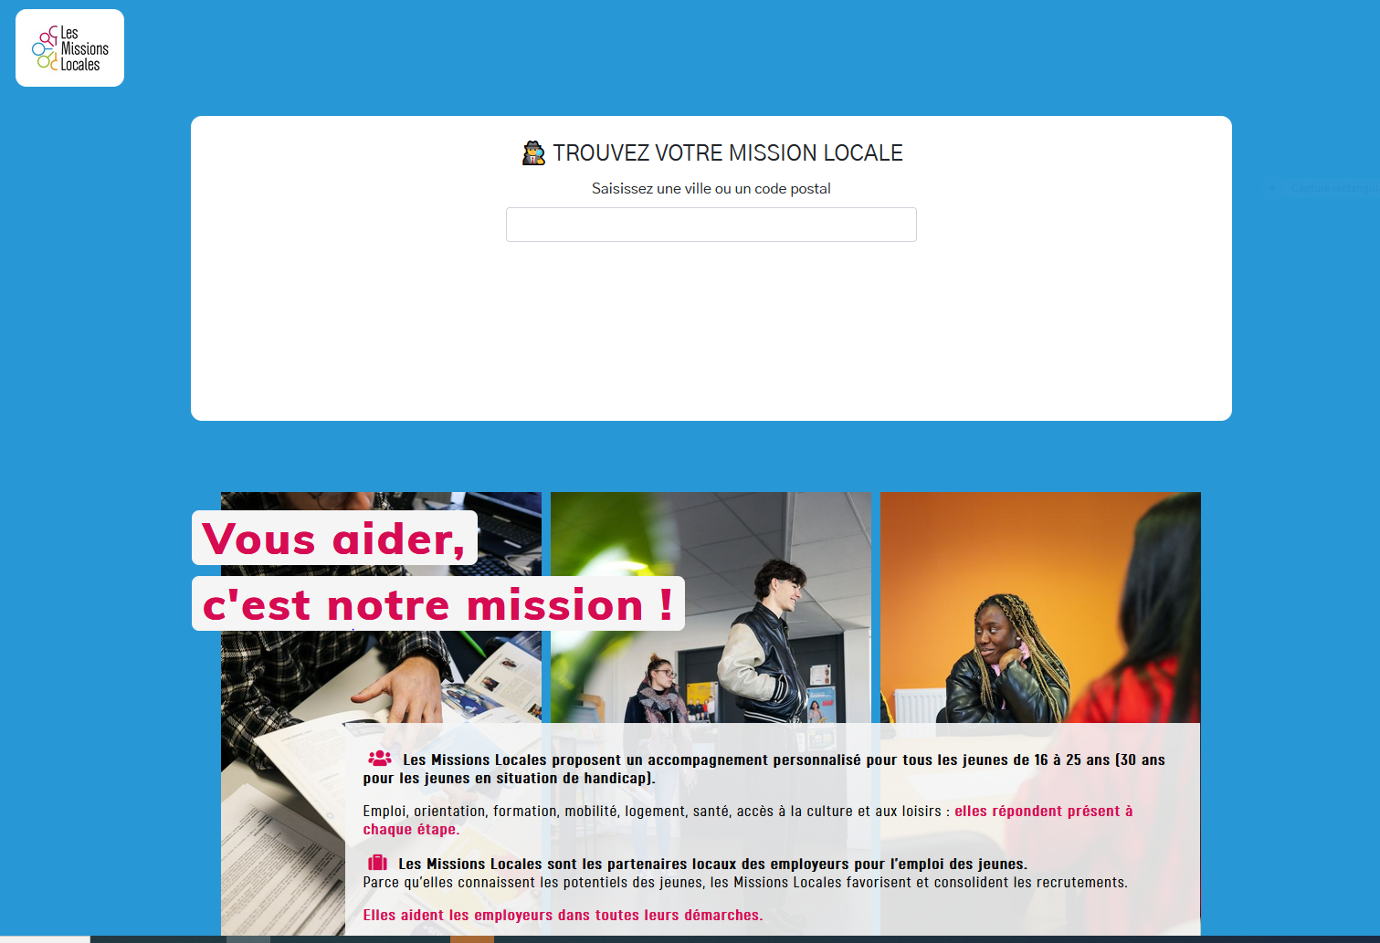
La page d’atterrissage de la campagne : cestunemission.fr
Notes:
Partager page : https://unmllanding2024.remseo.fr/
Edith

Slide 11
Le plan de communication : dates et canaux digitaux
Deux phases : juin et novembre
Démarrage Semaine du 17 juin (date à choisir dans cette semaine-là en fonction de vos propres calendriers éditoriaux)
Cible jeunes : Instagram, Tiktok et Facebook
Cible Employeurs : LinkedIn et Facebook
Notes:
Nancy – Charlotte

Slide 12
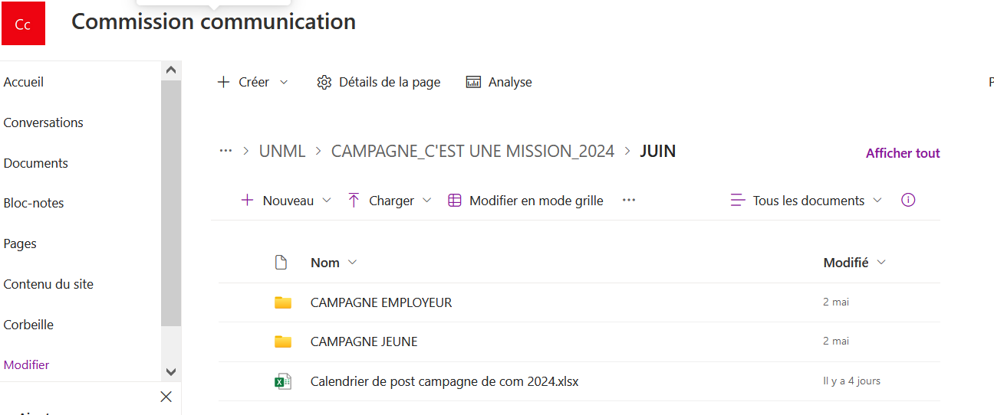
L’outillage mis à disposition du réseau des Missions Locales
Le kit de com et le calendrier de posts dans un espace Sharepoint dédié
Notes:
Zouvairia

Slide 13
L’outillage mis à disposition du réseau des Missions Locales Le kit de com
• Pour les jeunes :
👉 2 films, aux formats horizontal et vertical, à réutiliser pour des posts en tant que de besoin
👉 Un calendrier éditorial avec des posts clés en main
👉 Des images fixes à réutiliser pour des posts en tant que de besoin et des images pour bannières réseaux sociaux et signatures mail
• Pour les employeurs :
👉 1 film à réutiliser pour des posts en tant que de besoin
👉 Des images pour bannières réseaux sociaux et signatures mail
Notes:
Zouvairia

Slide 14
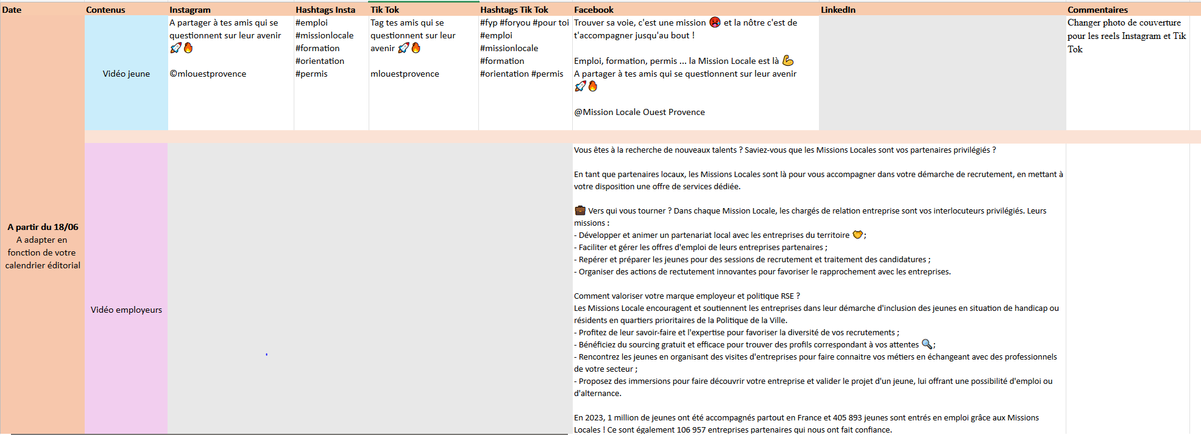
L’outillage mis à disposition
Présentation du calendrier des posts pour chaque cible
Notes:
Nancy – Charlotte : partage d'écran

Slide 15
Une action conduite par le Groupe de travail issu de la Commission associative nationale « Communication » du réseau des Missions Locales
Charlotte Hébert et Constantin Mulsant (ARML IDF) ; Inès Langros, Nancy Laffargue et Justine Dehaese (ARML Nouvelle Aquitaine) ; Olivier Huber et Francesco Deriu Doncarli (ML de Corse) Solenn Ravalec et Thibault Masse (ARML Normandie) ; Lucie Fetilleux (ARML Centre Val-de-Loire) ; Martin Davy, Shakira Shamtally, Lisa Lamur (ARML Sud PACA) ; Vincent Lamasuta (ML Antipolis), Aude Servent (ML Lille Avenirs), Patricia Lambert (ML de Dijon) ; Priscillia Gemieux, Zouvairia Marecar, Anne-Charlotte Couget, Edith Le Gourrier (UNML)
Notes:
Edith

Slide 16
MERCI
pour votre mobilisation en faveur des jeunes et des employeurs !
Notes:
Edith

Slide 17
(Petite pub !)
Découvrez le Mag' Nouvelle Formule
Notes:
Edith

